Slide 1
Predicción del éxito académico en educación superior utilizando arboles de decisión
Juan José Gabriel Cañón Díaz
04 de Junio de 2020

Slide 2
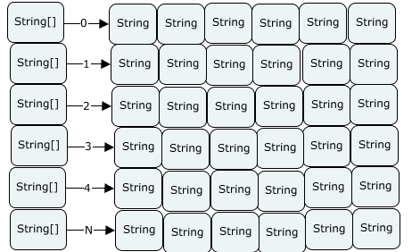
Estructuras de Datos Diseñada
Gráfico 1: Matriz de Strings. Cada casilla contiene un String el cual fue leído de un archivo Csv.

Slide 3
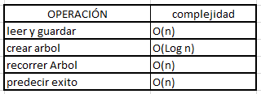
Operaciones de la Estructura de Datos
Tabla 1: Complejidad de las operaciones
de la estructura de datos

Slide 4
Criterios de Diseño de la Estructura de Datos
Para que la maquina aprenda a predecir es necesario leer un cojunto de archivos en los cuales se basa para lograr prediccion. Para ello se guardan los datos leidos en una matriz el cual tiene una complejidad de acceso de O(1) y como son n datos su complejidad se Vuelve O(n)
La creacion del arbol binario servirá para extraer las decisiones en los que se basa el programa para saber si una persona tendrá exito o no, su comlejidad es O(log N)
El recorrido del arbol el cual recolectará las deciciones de las diferentes ramas del arbol los cuales seran guardados en una cola para despues comparer con los datos de la matriz para saber si la persona tendra exito. Su complejidad es O(n)

Slide 5
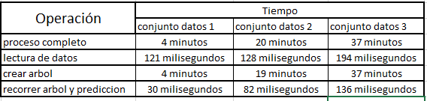
Consumo de Tiempo
Tabla1: tiempo que gasta cada operación en realizarse con sus respectivas medidas (segundos o milisegundos)

Slide 6

Consumo de Memoria

Slide 7
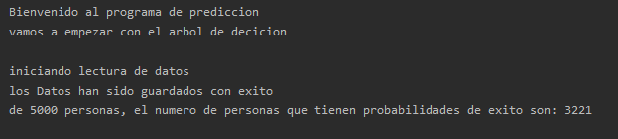
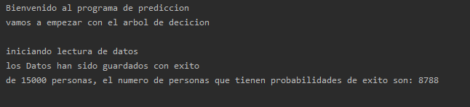
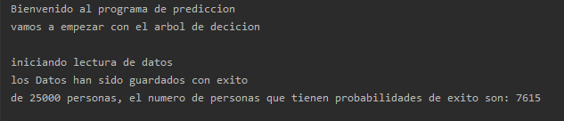
Imágenes de las diferentes salidas que entrega el código
Software Desarrollado

